Slide 1
DİN HİZMETLERİNDE REHBERLİK

Slide 2
Rehberlik
Rehberlik, bireyi tanımayı ve onu kendisine tanıtmayı, bireyin gelişmesine, olgunlaşmasına sistematik olarak yardım etmeyi hedefleyen disiplinler arası bir bilimdir.

Slide 3
Çeşitli Rehberlik Tanımlamaları
- “Rehberlik, sorunlarını çözmesi ve yaşadığı toplumun özgür ve sorumlu üyesi olabilmesi için bireye yardımcı olacak deneyimler kazandırma programıdır.”
- “Rehberlik, bireyin en verimli bir şekilde gelişmesini ve doyum verici uyumlar sağlamasında gerekli olan tercihleri, yorumları, planları yapmasına ve kararlar vermesine yarayacak bilgi ve becerileri kazanması ve bu tercih ve kararları yürütmesi için bireye yapılan sistemli ve profesyonel bir yardım sürecidir.”

Slide 4
Çeşitli Rehberlik Tanımlamaları
- “Rehberlik, bireye kendini anlaması, çevredeki olanakları tanıması ve doğru kararlar vererek özünü gerçekleştirmesi için yapılan sistematik ve profesyonel bir yardım sürecidir.”
- “Rehberlik, kendini anlaması, problemlerini çözmesi, gerçekçi kararlar alması, kapasitelerini kendine uygun düzeyde gerçekleştirmesi, çevresine dengeli ve sağlıklı uyum yapması ve böylece kendini gerçekleştirmesi için uzman kişilerce bireye yapılan psikolojik yardımlardır.”
- “Rehberlik, bireyin kendini ve çevresini tanımasına yardım sürecidir.”

Slide 5
Tanımların ortak noktası
Rehberliğin,
bir süreçte gerçekleştiğini,
bir yardım işi olduğunu,
profesyonelce yapıldığını,
bireye dönük olduğunu ve
bilimsel ilkeler ve yöntemlerle uygulandığını
ortaya koymaktadır.

Slide 6
Rehberliğin Amacı
Rehberliğin en temel amacı,
Bireyin kendini gerçekleştirmesine yardımcı olmak olarak ifade edilebilir.
Kendini gerçekleştirme bir süreçtir.

Slide 7
Kendini gerçekleştirme, Maslow’un ihtiyaçlar hiyerarşisinin en üst basamağinda yer alir.

Slide 8
Rehberliğin Temelleri
Psikolojik temeller;
Bireysel farklılıklar
Duygu varlığı olarak insan
Kişilik sahibi insan

Slide 9
Rehberliğin Temelleri
Toplumsal temeller;
Maddi ve manevi kültür değişmeleri arasındaki uyumsuzluk
Yabancılaşma
Kuşaklararası çatışma
Felsefi temeller

Slide 10
Rehberliğin Türleri
Hizmet alanlarına göre rehberlik
Öğretim basamaklarına göre rehberlik
Problem alanlarına göre rehberlik
Birey sayısına göre rehberlik
Temel işlevlerine göre rehberlik

Slide 11
Rehberlik-Din Hizmeti ilişkisi
Bireyin dinî yaşantısını kılavuzlayan etkinlikler arasında yer alan rehberlik faaliyetleri, bireyin din ile doğru ve sağlıklı bir ilişki kurarak kendini gerçekleştirmesine katkı sağlar.
Din ile Rehberliğin kesişme alanı her ikisinin de insan için var olmasıdır. Hatta din, rehberliğin kendisidir.

Slide 12
Rehberlik-Din Hizmeti ilişkisi
Dinin üzerinden hayatı sorgulayan insanların arayışlarını anlayış ve kabulle karşılayarak, yargılamadan ve dışlamadan yakınlık göstermeleri beklenen din görevlilerinin kendilerinin de bireysel gelişim yolculuğunda olmaları gerekir.

Slide 13
Dini Rehberlik Hizmetlerini Yürütenlerin sahip olması gereken Beceriler
Sahip olunması gereken bu beceriler Sosyal zekâyı çağrıştırmaktadır.
sosyal farkındalık, başkaları hakkındaki sezgimiz;
sosyal beceri, bu farkındalıkla ne yaptığımızdır.

Slide 14
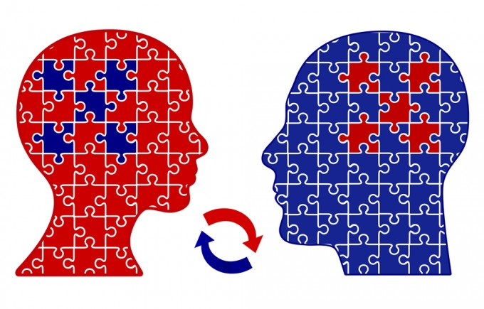
Sosyal Farkındalık,
Başka birinin iç halini sezmekten, hislerini ve düşüncelerini anlamaya, karmaşık sosyal durumları kavramaya kadar uzanan bir yelpazeye gönderme yapar. Şu öğelerden oluşur:
Temel empati: Başkalarının hislerini paylaşmak, sözsüz duygusal işaretleri okumak.
Uyum: Pür dikkat dinlemek, bir kişiye uyum sağlamak.
Empatik isabet: Başka birinin düşüncelerini, hislerini ve niyetlerini doğru anlamak.
Sosyal Biliş: Sosyal dünyanın nasıl işlediğini bilmek.

Slide 15
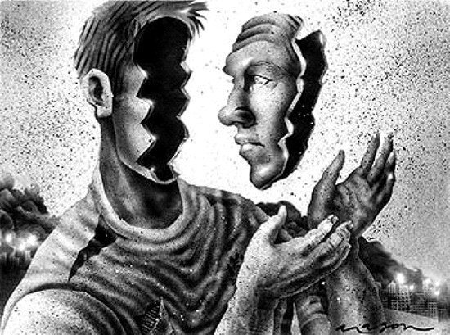
sosyal beceri
Sosyal farkındalığa dayanan sosyal beceri, pürüzsüz ve etkili ilişkilere olanak sağlar ve şu öğeleri içerir:
Eşzamanlılık: Sözsüz düzeyde pürüzsüz etkileşim.
Benlik sunumu: Kendini etkili biçimde tanıtmak.
Nüfuz: Sosyal etkileşimlerin sonucunu etkilemek.
İlgi: Başkalarının ihtiyaçlarını önemseyip, uygun biçimde davranmak.

Slide 16
Din Hizmetlerinde Rehberlik İlkeleri
Birey, seçme özgürlüğüne sahiptir.
İnsan saygıya değer bir varlıktır.
Rehberlik hizmetlerinden yararlanmada zorlama yoktur.
Rehberlik yargılamaz.

Slide 17
Din Hizmetlerinde Rehberlik İlkeleri
Rehberlik anlayışı bireyi merkeze alan bir din hizmeti anlayışını öngörür.
Rehberlik ilgili tarafların işbirliğinde yürütülmelidir.
Din hizmetleri çerçevesinde rehberlik hizmeti verirken bireyi her yönüyle tanımak gereklidir.
Rehberlikte gizlilik esastır.

Slide 18
Din Hizmetlerinde Rehberlik İlkeleri
Rehberlik herkese yöneliktir.
Rehberlik ile ilgili amaçlar ve işleyişler, bulunulan ortama göre değişebileceği için, din hizmetleri alanında değişmez bir programla değil, esnek ve ihtiyaçlara göre şekillenebilen programlarla işleyiş gerçekleştirilmelidir.

